Slide 1
Наши выпускники-наша гордость!
(Сведения о выпускниках групп ХДО и Дизайнеров)
#50-юбилей колледжа
Преподаватель специальных дисциплин:
Габченко В.А.

Slide 2
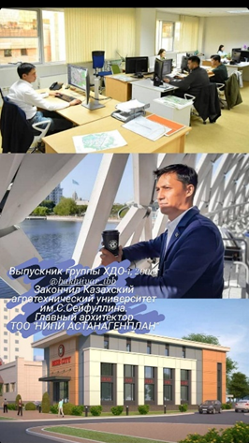
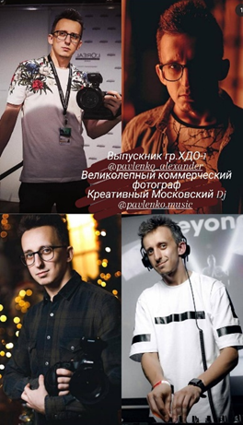
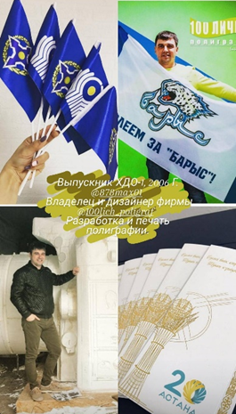
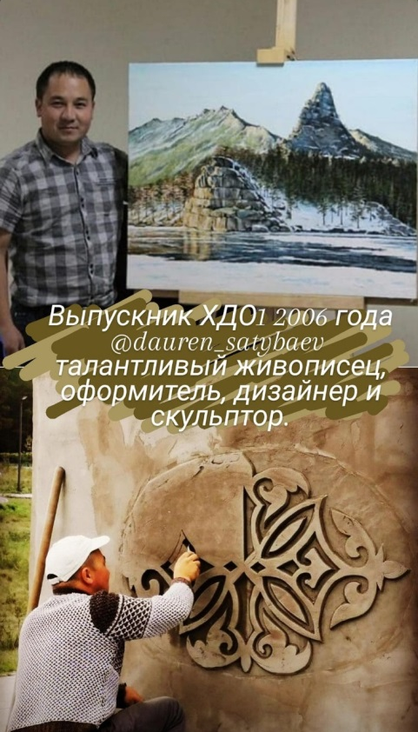
Выпускники группы ХДО-1,
2002-2006 год
Тактамысов Бахтияр
Г.Нур-Султан
Главный архитектор
ТОО НИИ АСТАНАГЕНПЛАН
Павленко Александр
Г.Москва
Фотокорреспондент
1 категории,
Московский DJ
Сахнов Максим
г.Нур-Султан
Директор фирмы
«100личная полиграфия»,
дизайнер рекламы
Сатыбаев Даурен
г. Нур-Султан, Щучинск
Роспись стен,
Дизайн и оформление интерьеров

Slide 3
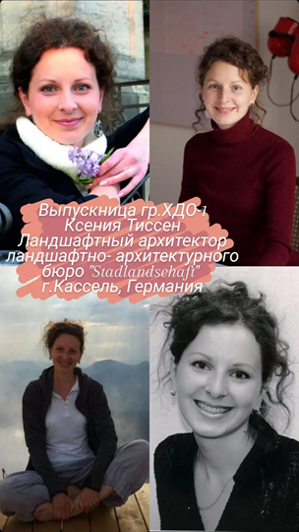
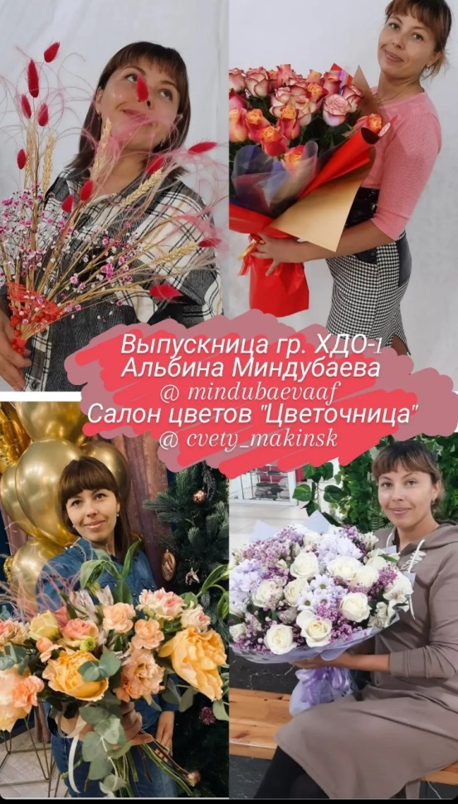
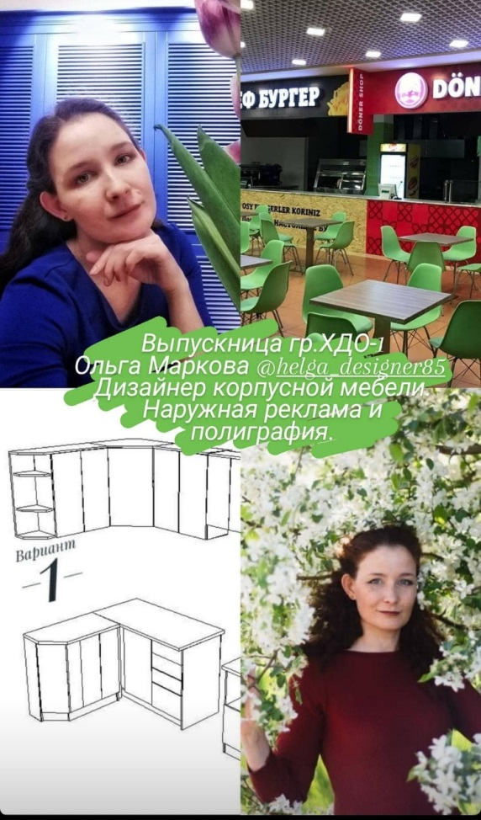
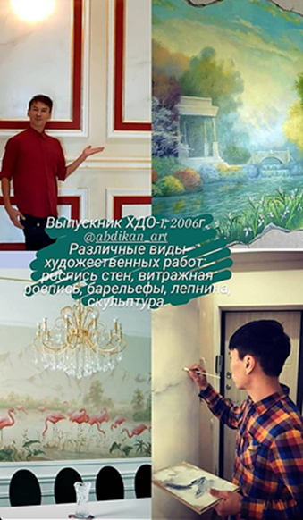
Выпускники группы ХДО-1,
2002-2006 год
Абдин Канат.
Нур-Султан Художественная роспись стен, витражная роспись, барельефы,
Тиссен Ксения
Ландшафтный архитектор,
Германия, Кассель
Миндубаева Альбина
г. Макинка
Владелец и флорист
салона цветов «Цветочница»,
Маркова Ольга
Г. Екатеринбург
Дизайнер корпусной мебели, дизайнер рекламы

Slide 4
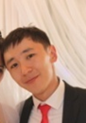

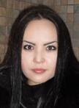
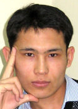
Выпускники группы ХДО-1,
2002-2006 год
Жамеш Данияр
Главный архитектор
ТОО НИПИ АСТАНАГЕНПЛАН
Викунов Антон
Талды-Курган,
Дизайнер рекламы, полиграфия
Жумажанова Гульмира
г.Нур-Султан
Полиграфия, дизайнер рекламы
Балгинбаев Кенжеболат
Г.Нур-Сульан
Наружная реклама
BASPADESIGN

Slide 5
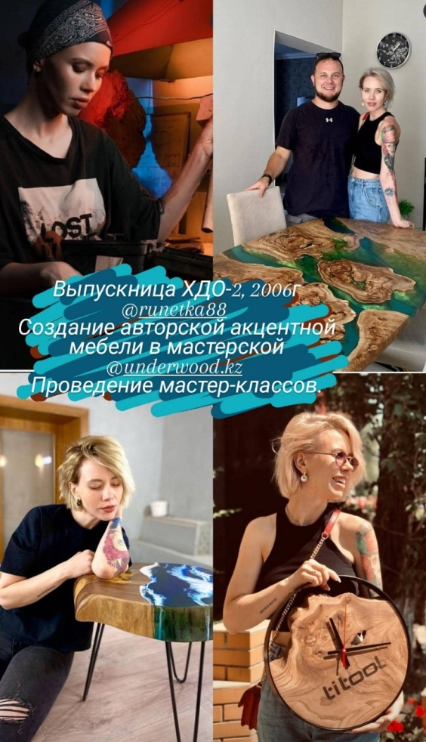
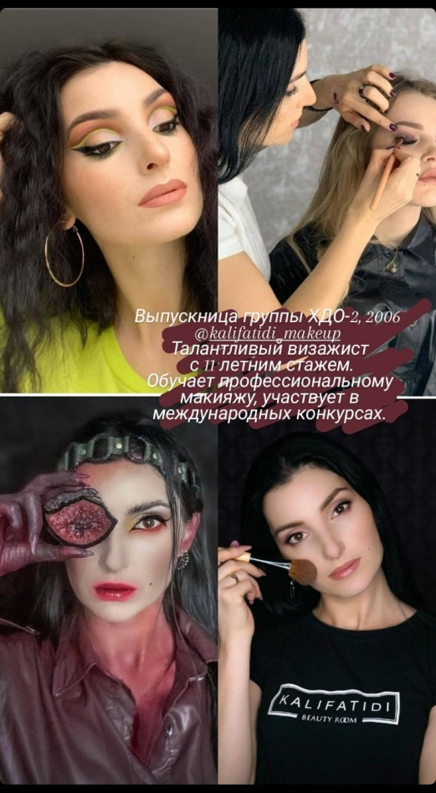
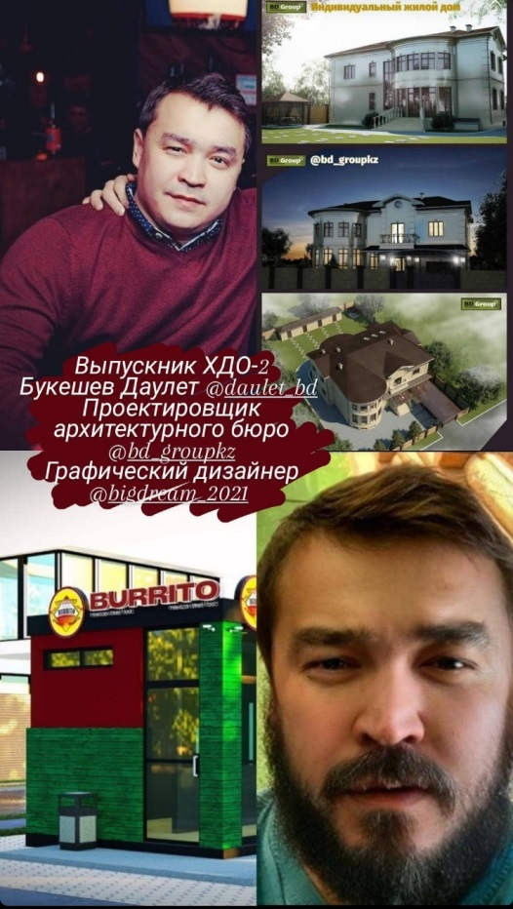
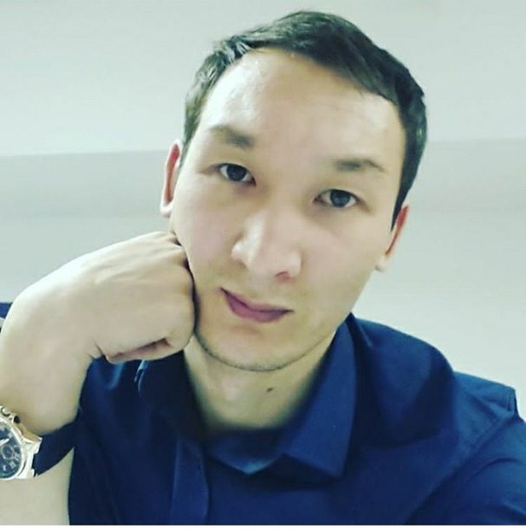
Выпускники группы ХДО-2,
2003-2006 год
Букешев Даулет
Г.Нур-Султан
Архитектор, проектировщик
архитектурного
бюро bd groupkz, графический
дизайнер
Кондратьева Анна
г. Нур-Султан
мастерская акцентной
мебели UNDERWOOD
Вальнер Александра
Г.Степногорск
Визажист, обучает проф. макияжу
Жуматаев Акболе
Г.Нур-Сульан
Гл. специалист в типографии
«Республ.центр развития
здравоохранения»

Slide 6
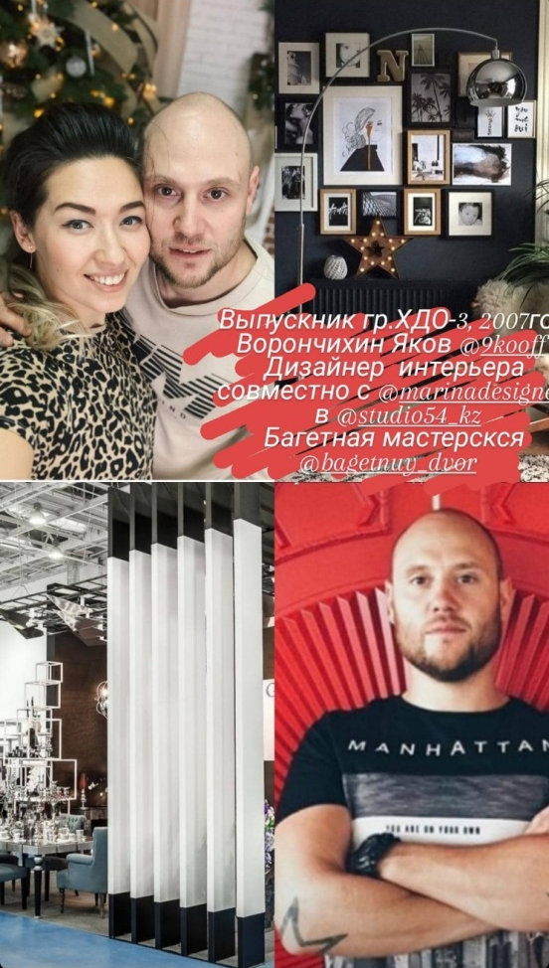
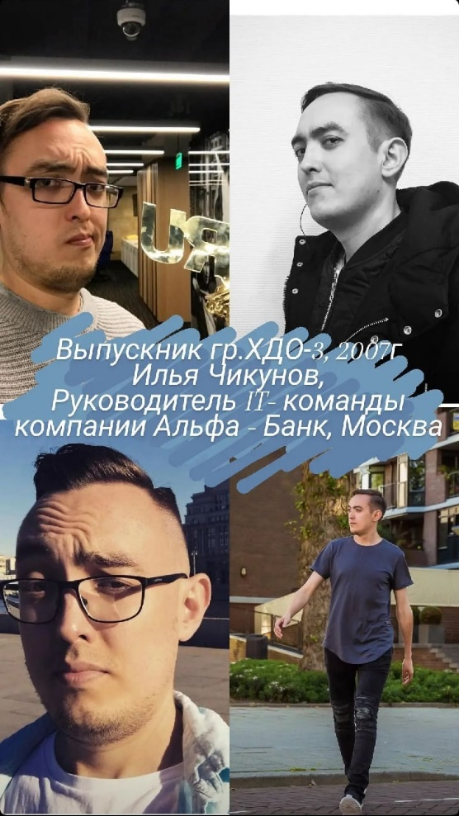
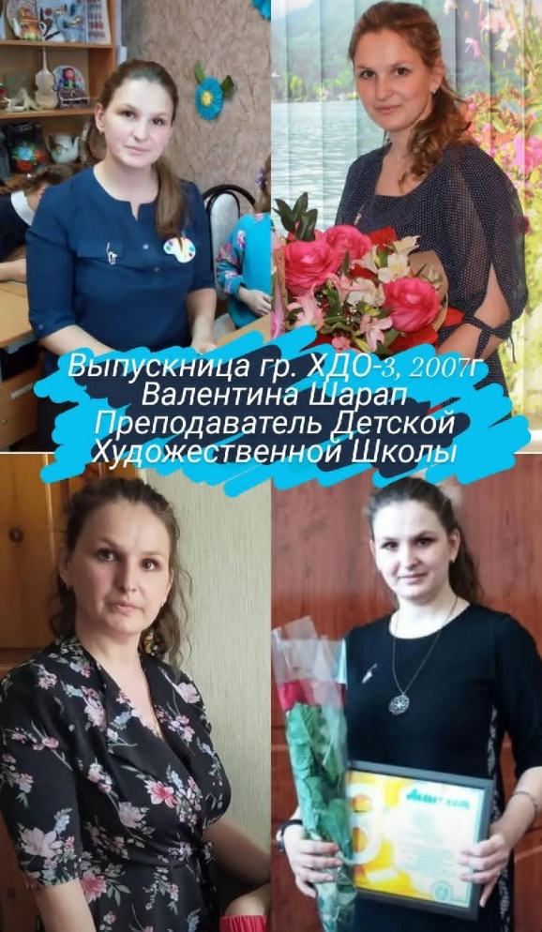
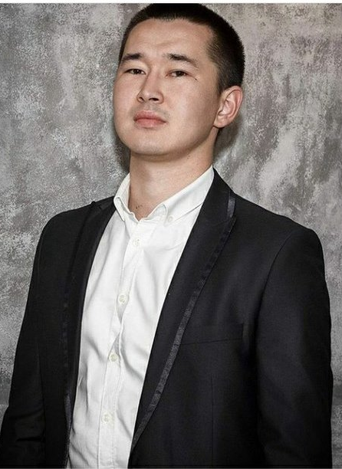
Выпускники группы ХДО-3,
2004-2007 год
Ворончихин Яков
г. Нур-Султан
«Багетный двор»,
дизайнер интерьера Studio54
Чикунов Илья
Г.Москва
Руководитель IT-команды компании,
арт директор
Альфа-Банк, Москва
Шарап Валентина
г.Степногорск
Преподаватель
Детская Художественная школа
Мыктыбаев Ришат
г.Акколь.
Дизайнер, скульптор

Slide 7
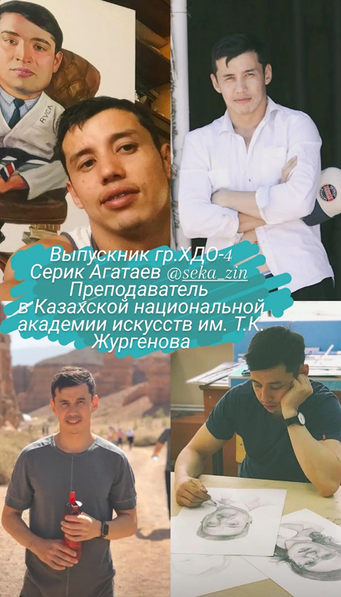
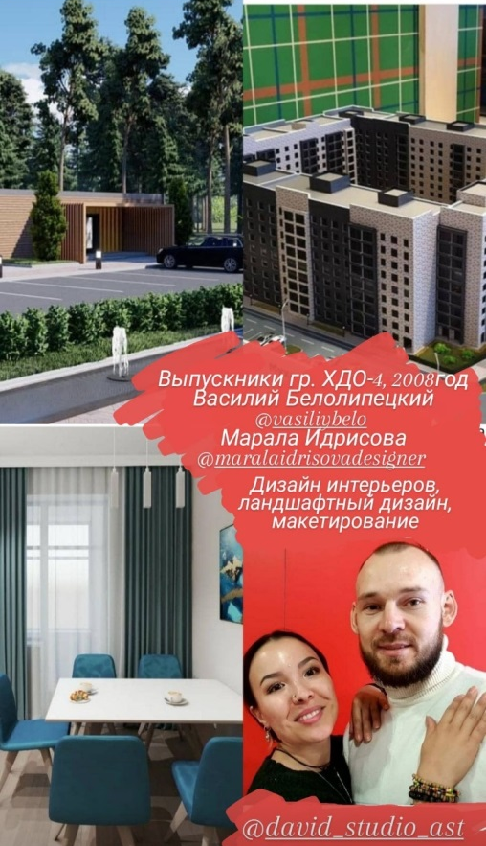
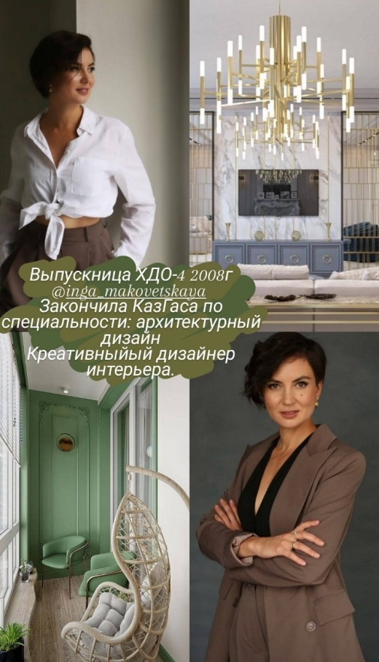
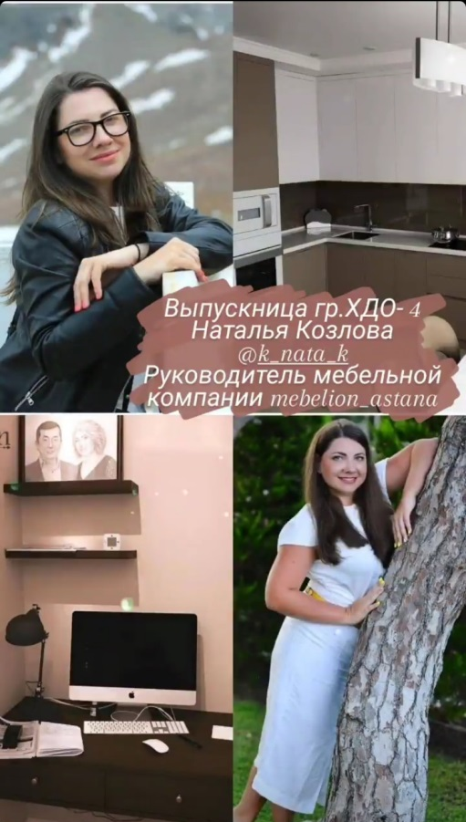
Выпускники группы ХДО-4,
2005-2008 год
Агатаев Серик
Г.Алматы
Преподаватель , зам декана
Казахстанской нац.академии искусств
им. Жургенова
Белолипецкий Василий
Идрисова Марал
Г.Нур-Султан
ландшафтный дизайн,
Макетирование
david studio ast
Шарипова Инга
г. Нур-Султан
Дизайнер интерьеров
Козлова Наталья
г.Нур-Султан
дизайнер в мебельном салоне

Slide 8
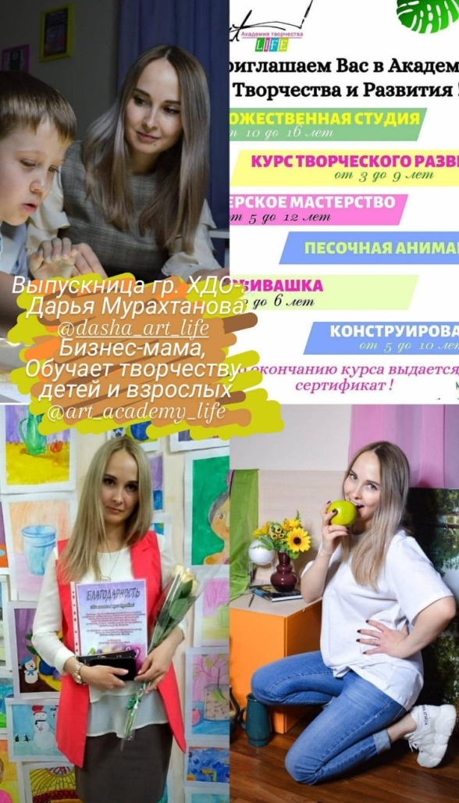
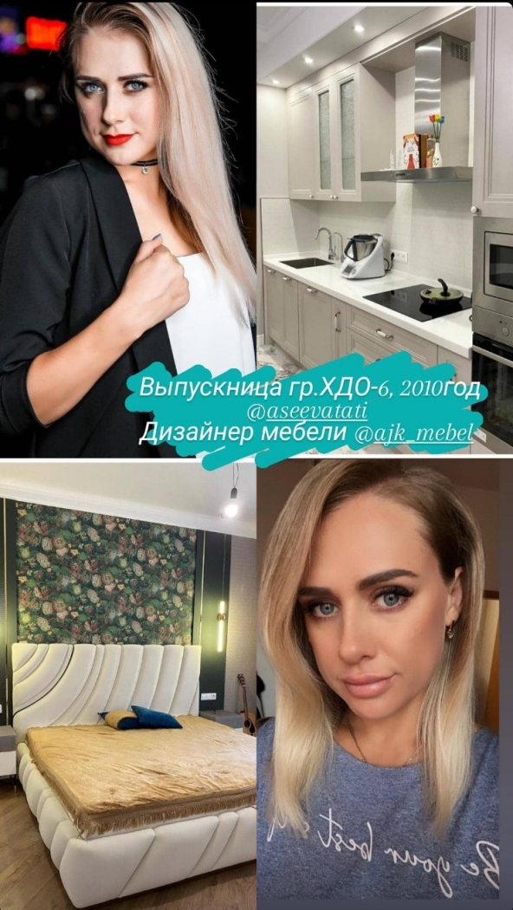
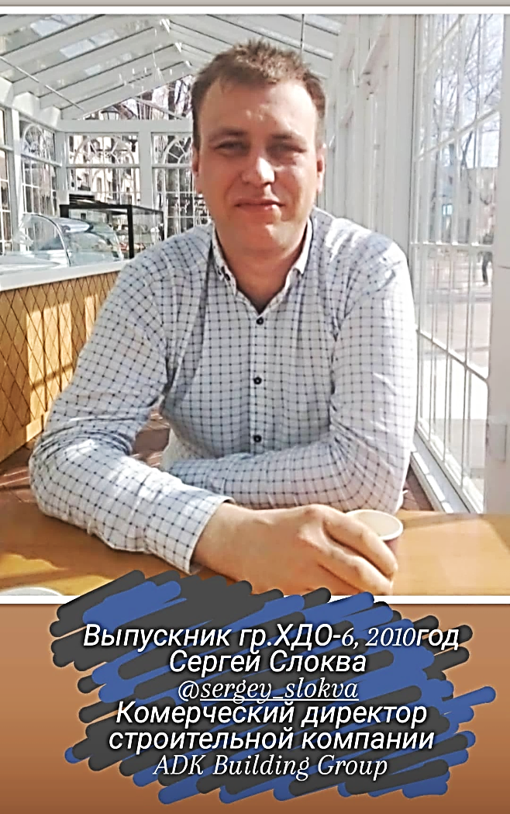
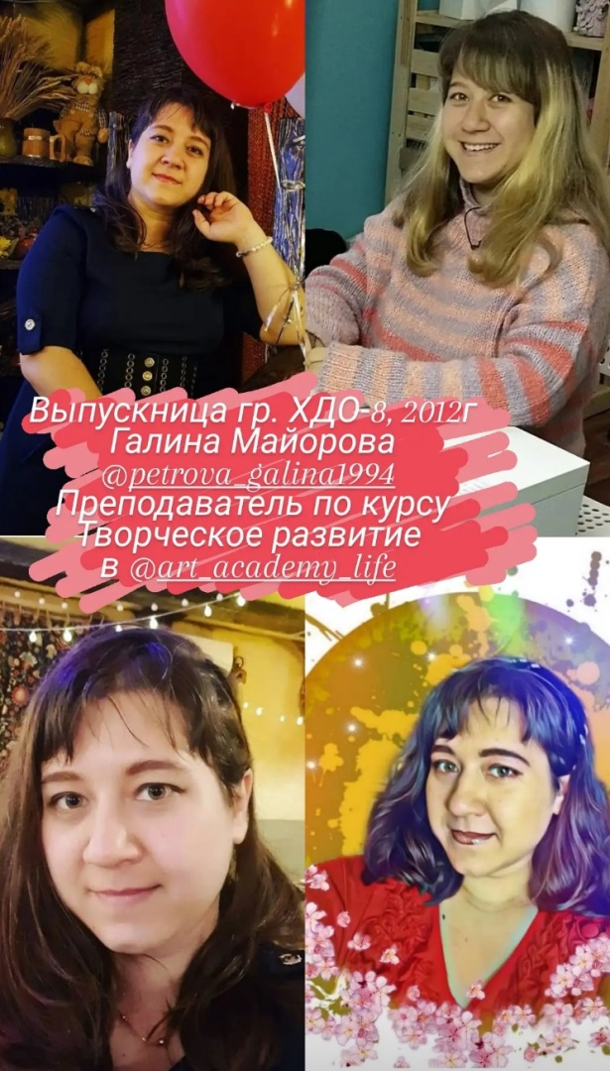
Выпускники групп
ХДО-5, ХДО-6,ХДО-8
Кадей Татьяна
Г.Нур-Султан
Дизайнер мебели Ajk_mebel
Слоква Сергей
Г.Нур-Султан
Комерческий директор
строительной компании
ADK Building Group
Майорова Галина
Г.Степногорск
Преподаватель по курсы
Творческое развитие
Мурахтанова Дарья
г.Степногорск
Владелец Студия ART LIFE
Обучение творчеству детей и взрослых

Slide 9
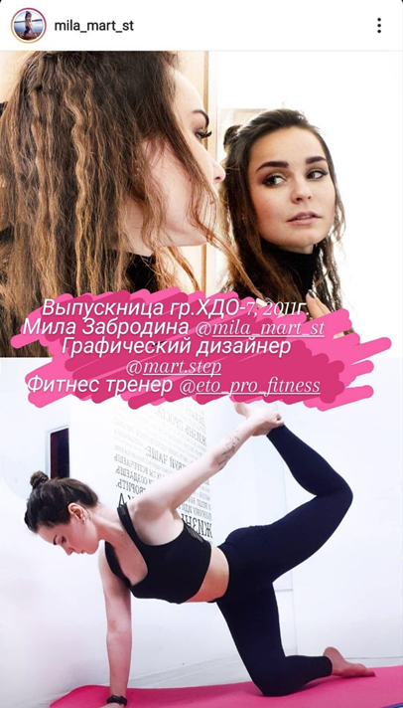
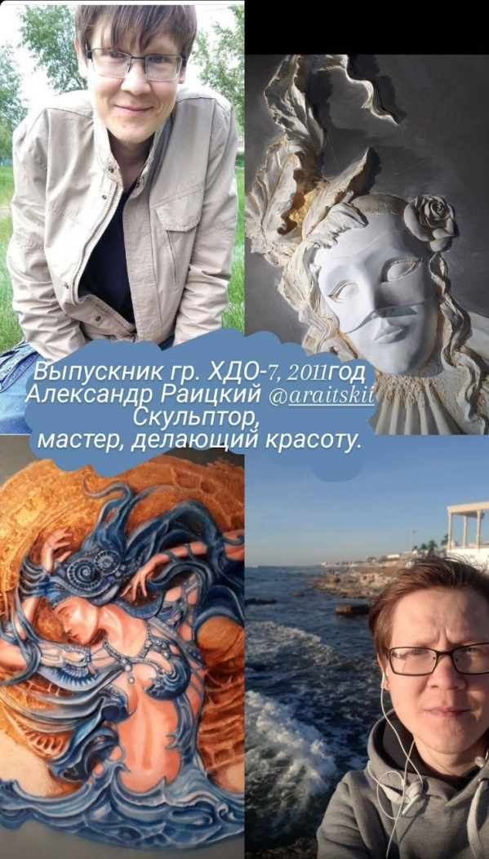
Выпускники группы ХДО-7,
2008-2011 год
Забродина Людмила
г.Степногорск
Дизайнер рекламы в SMАРт студии,
графический дизайнер, фитнес тренер
Раицкий Александр
Скульптор, дизайнер

Slide 10
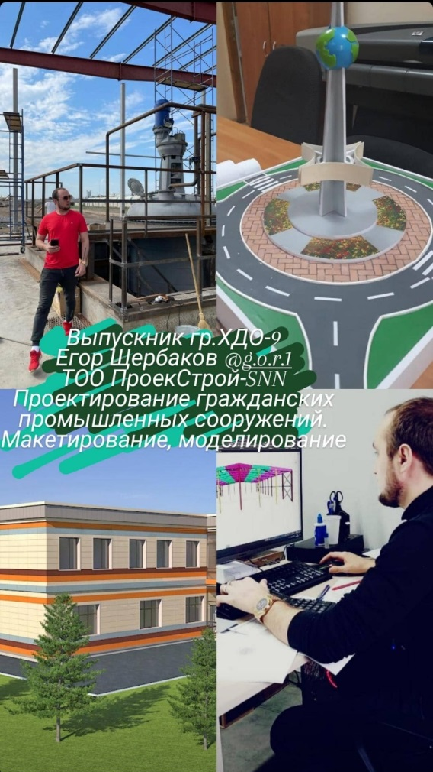
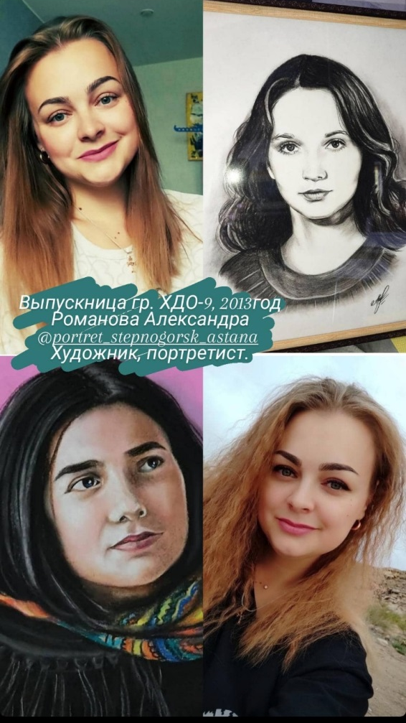
Выпускники группы ХДО-9,
2010-2013 год
Щербаков Егор
Г.Кокшетау
ТОО Проект Строй-SNN проектирование гражд.и промышл.сооружений
Романова Александра
Г.Степногорск
Художник портретист

Slide 11
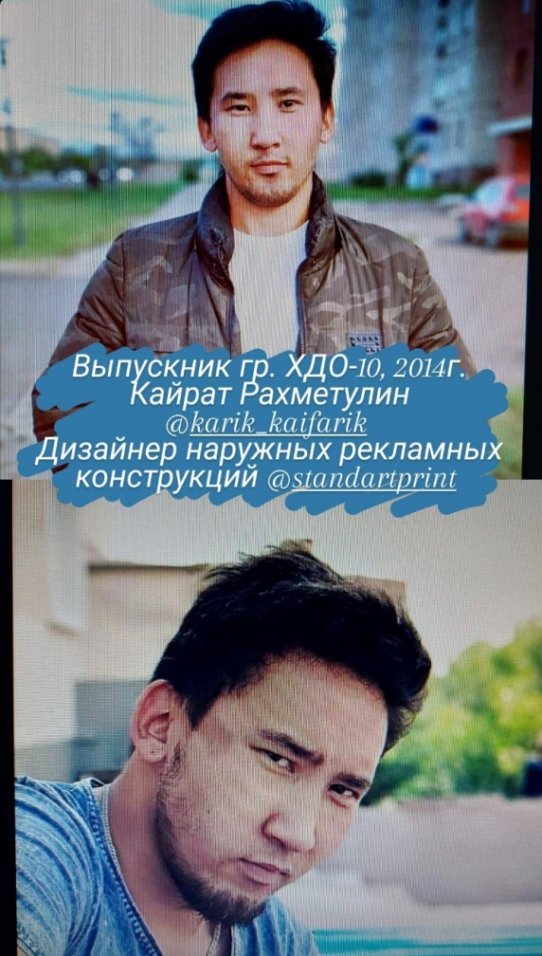
Выпускники группы ХДО-11,
2011-2014 год
Рахметулин Кайрат
Г.Степногорск
Дизайнер наружных рекламных конструкций «Standart

Slide 12
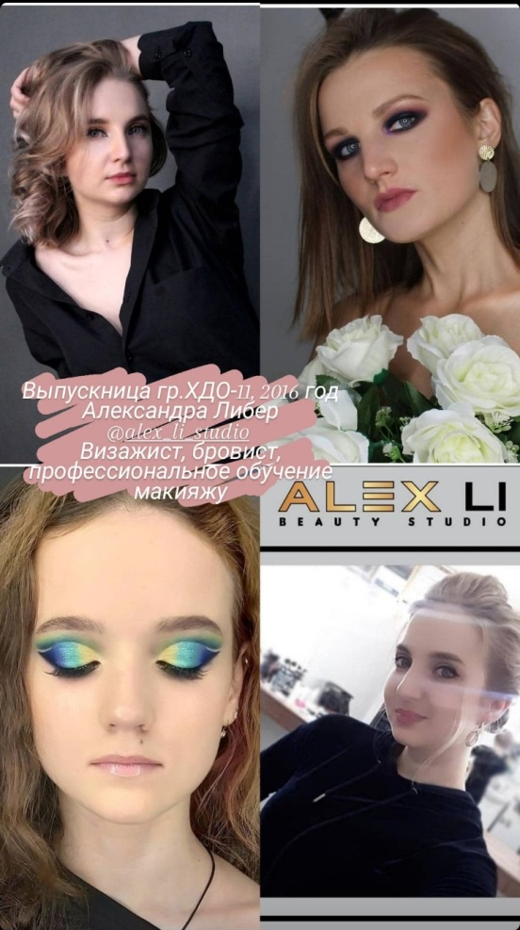
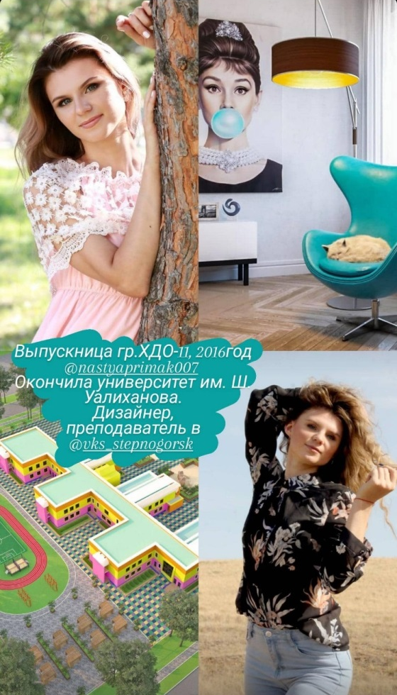

Выпускники группы ХДО-11,
2012-2016 год
Либер Александра
Г.Степногорск
Визажист, бровист, проф.обучение
макияжу alex li studio
Примак Анастасия
Г.Степногорск
Дизайнер, преподаватель ГККП ВКС.
Хуснулина Радия
Г.Степногорск
Дизайнер полиграфии, рембрендинг книг,
обучение живописи в Алем

Slide 13
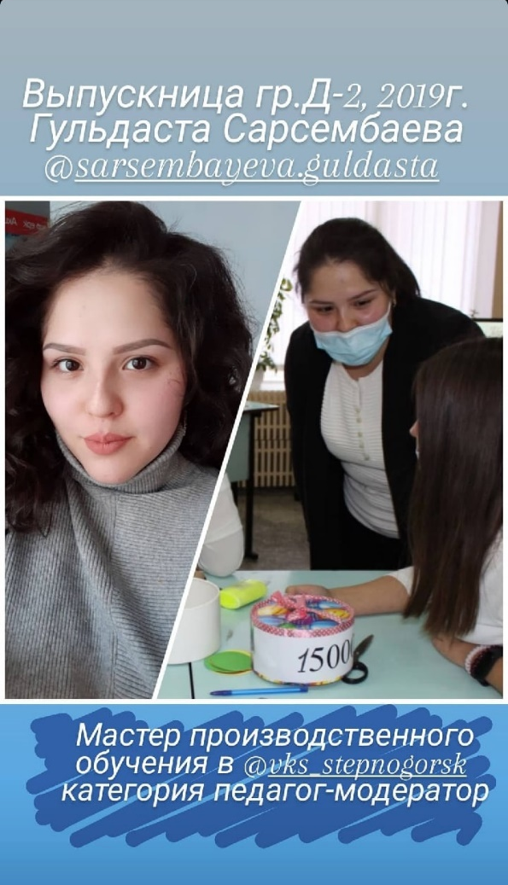
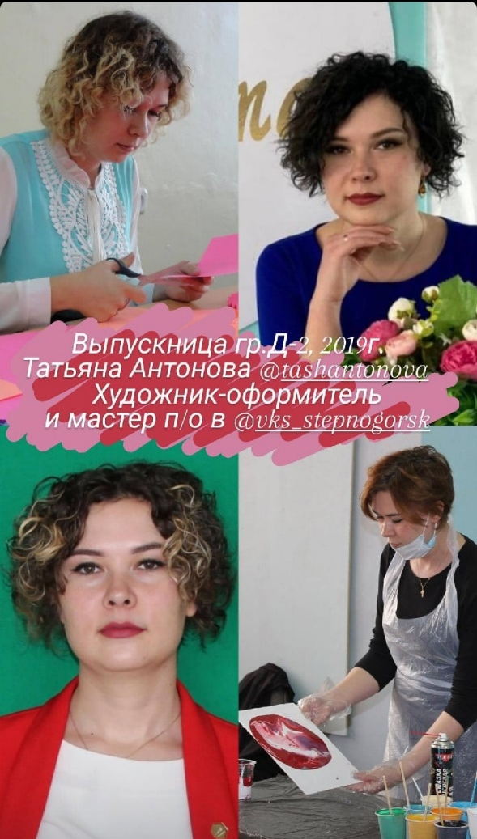
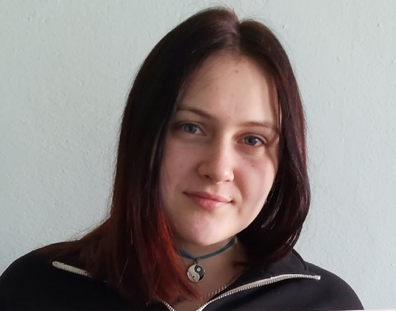
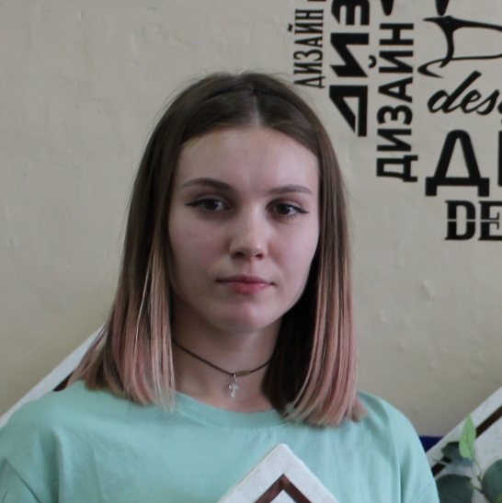
Выпускники группы Д-2,
2016-2020 год
Звягина Елизавета
Г.Степногорск
Дизайнер рекламы,
полиграфии студия ART.
Шишова Ксения
Г.Степногорск
Дизайнер рекламы,
полиграфии студия STANDART.
Сарсембаева Гульдаста
Г.Степногорск
Мастер п/о ГККП ВКС.
Антонова Татьяна
Г.Степногорск
Мастер п/о ГККП ВКС.

